Slide 1
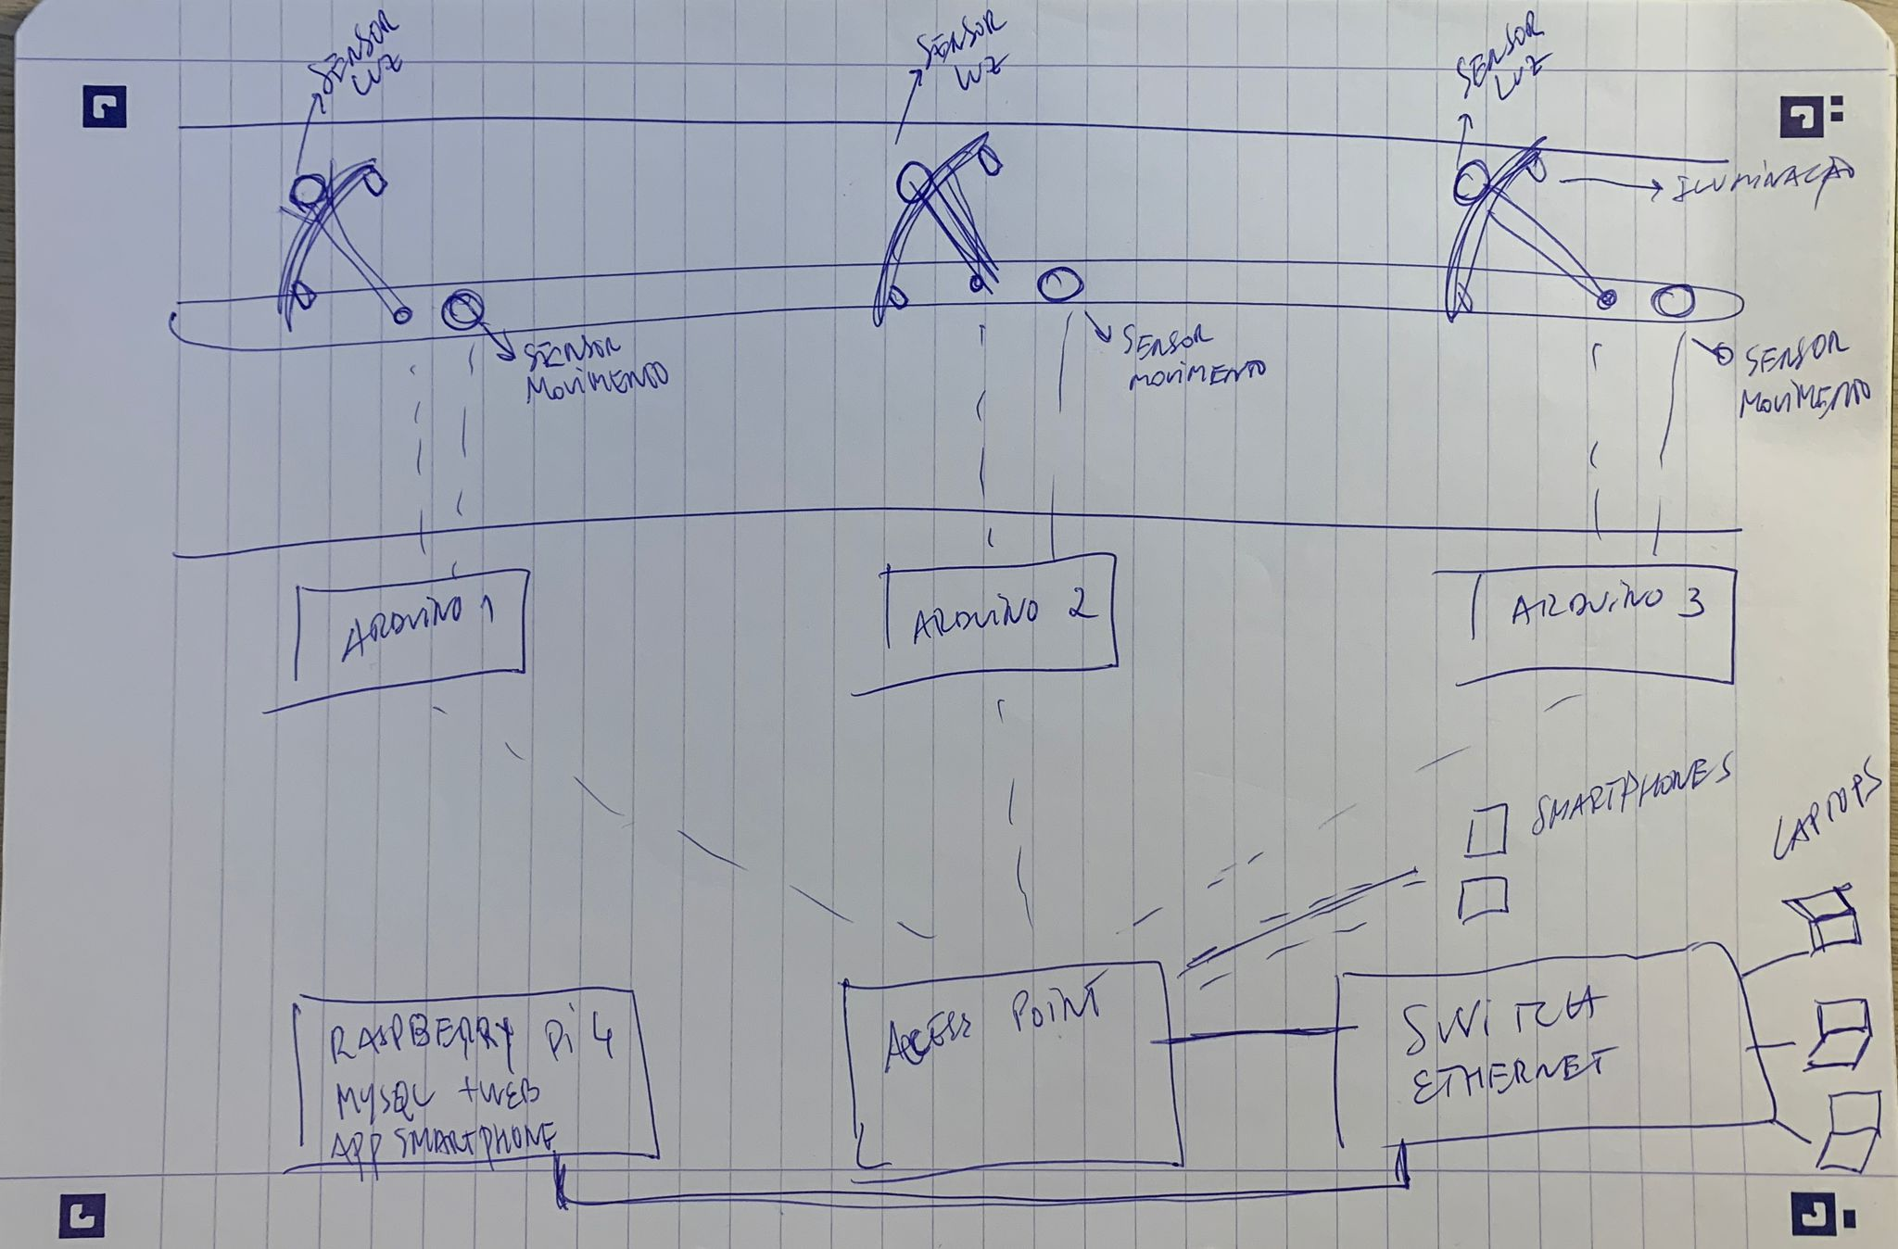

Slide 2
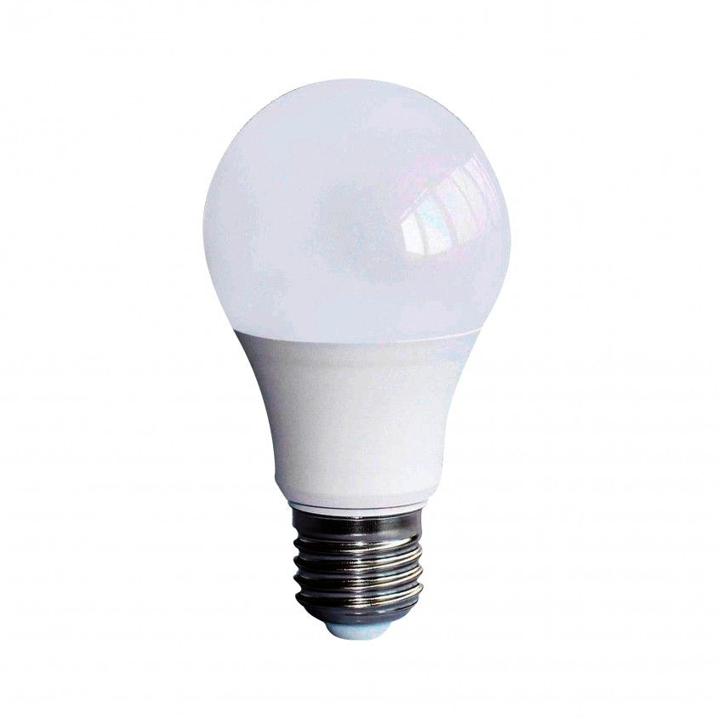
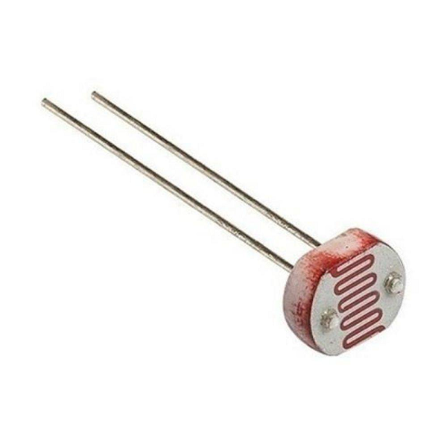
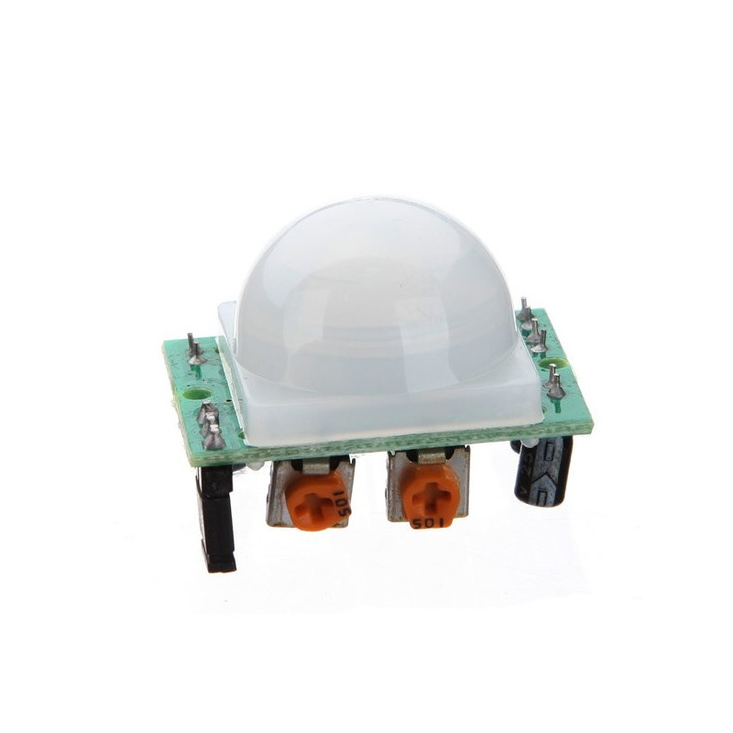
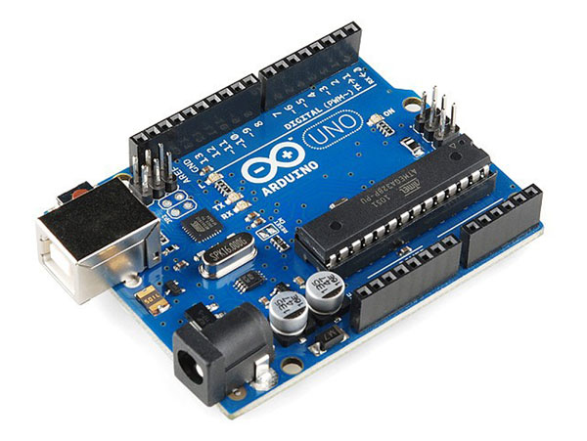
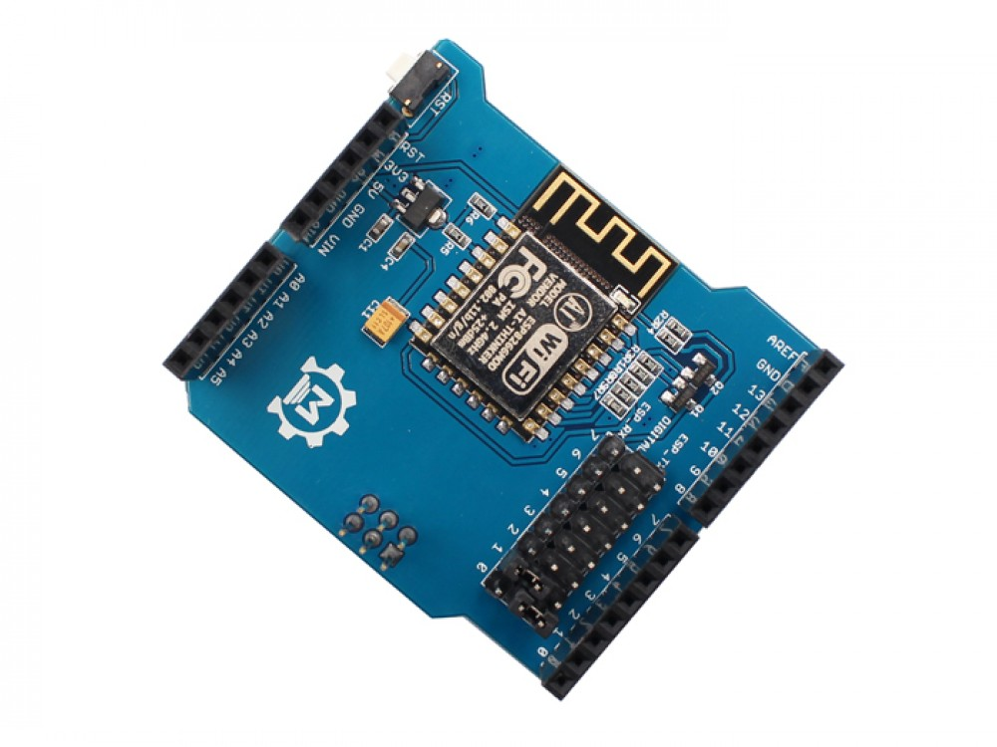
Lâmpada LED
Sensor de Luz <Sensor LDR>
Sensor de movimento <Sensor PIR>
Arduino Uno
Shield WIFI <ESP8266>

Slide 3
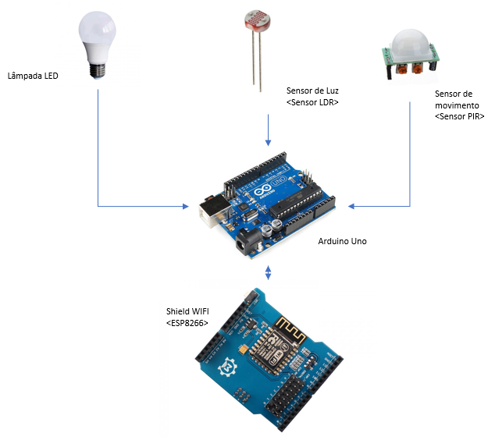
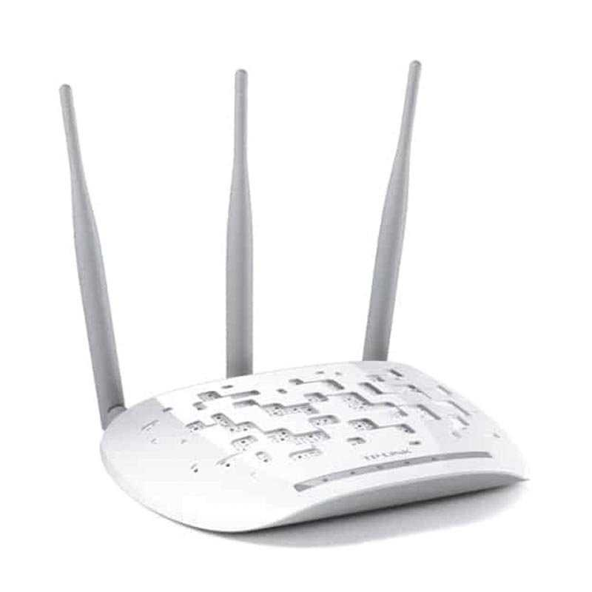
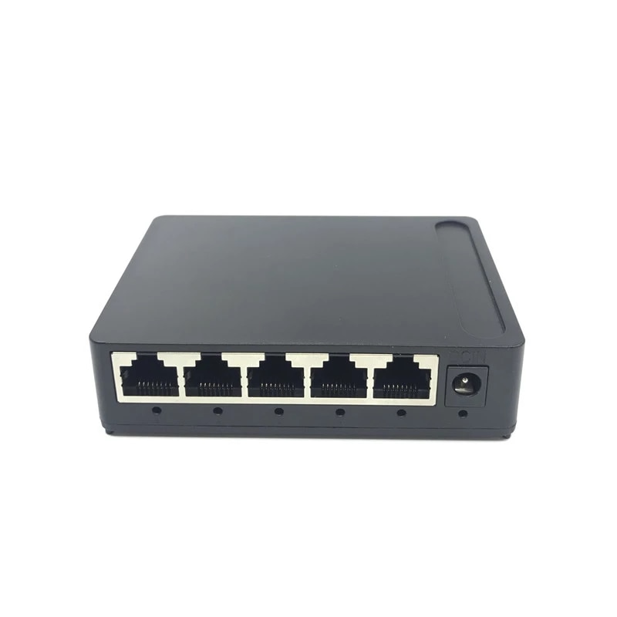
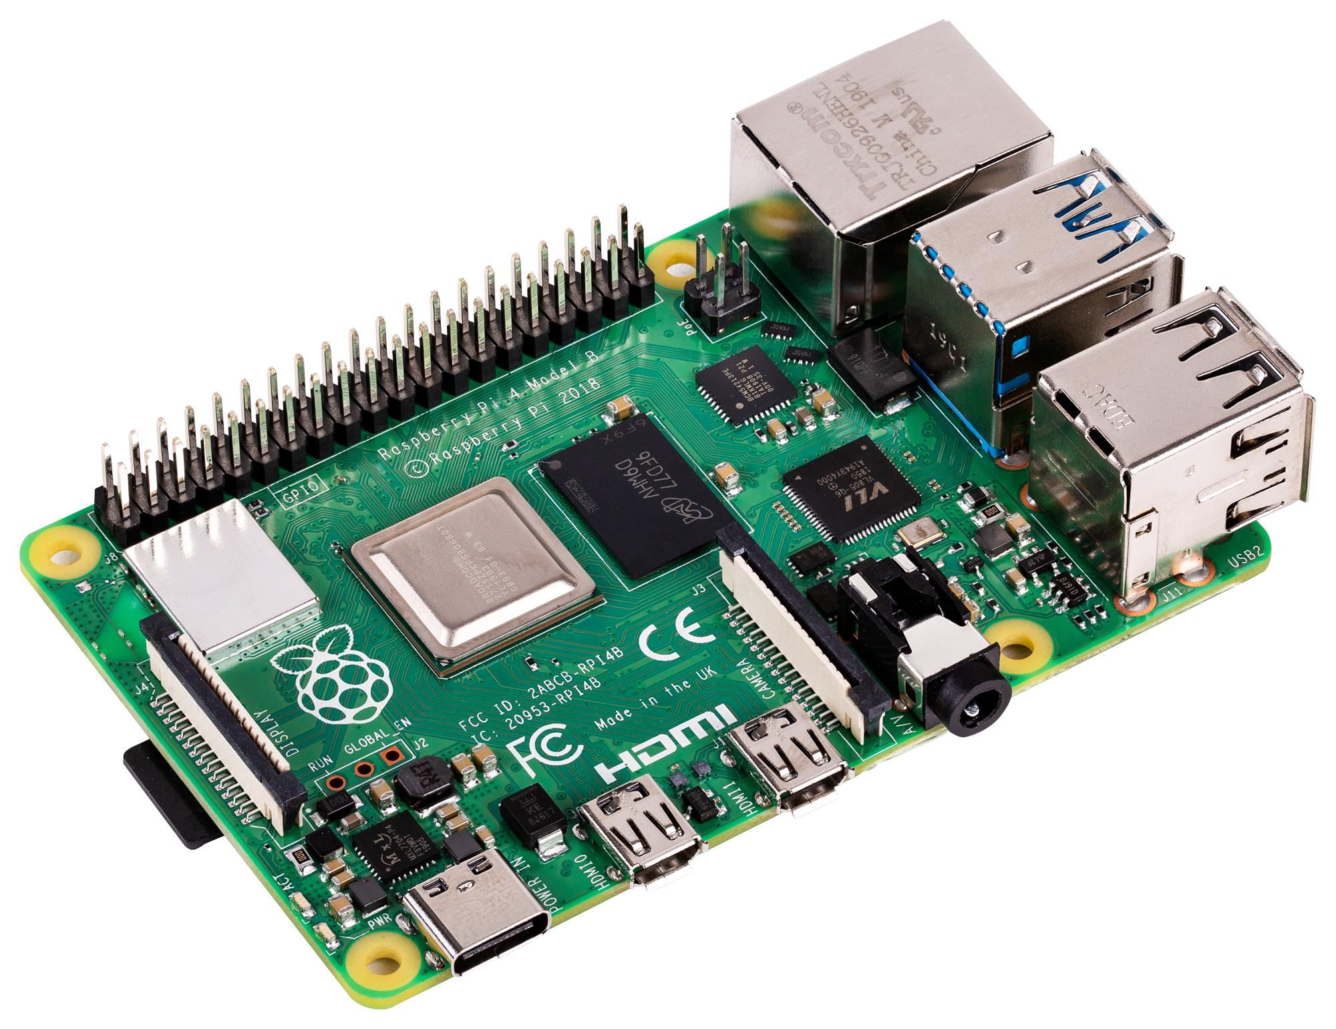

Poste 1
Poste 2
Poste 3
Internet
Ligação Wireless 2.4GHz/5GHz ou IOT
Switch
Raspberry PI
Administradores / Manutenção / back office
Clientes finais / front office

